Slide 1












Slide 2

- Thực hiện được phép nhân, chia với số có một, hai chữ số trong phạm vi lớp triệu.
- Tính nhẩm được phép nhân, chia với số tròn chục và với 1 000.
- Tìm được thừa số khi biết tích và thừa số còn lại.
- Tìm được số bị chia khi biết số chia và thương.
- Tính được giá trị của biểu thức bằng cách thuận tiện.
- Giải được bài toán thực tế liên quan đến phép chia.

Slide 3

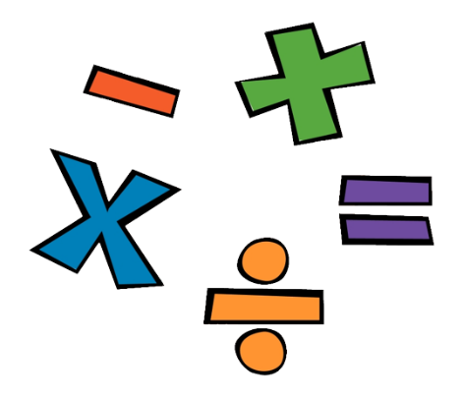




Slide 4

Tính nhẩm: 20 x 30 = ?
A. 500
C. 600
B. 700
D. 6000

Slide 5
Tính nhẩm: 200 x 50 = ?
A. 100
C. 1 000
B. 10 000
D. 100 000

Slide 6
Tính nhẩm: 600 : 30 = ?
A. 2
C. 200
B. 20
D. 2 000

Slide 7
Tính nhẩm: 18 000 : 60 = ?
A. 60
C. 600
B. 30
D. 300

Slide 8


Slide 9

1
Đ, S ?
a)
241 906
b)
3 614
c)
851 496
42
x
x
011
4
20 273
4
57
3
09
967 624
25 298
1
Đ
56
?
18 070
30
Đ
?
43 368
S
?

Slide 10
2
SỐ ?
a) X 7 = 14 742
?
= 14 742 : 7
= 2 106
b) : : 24 = 815
?
= 815 x 24
= 19 560

Slide 11
Có 72 cái bút chì xếp đều vào 6 hộp. Hỏi có 760 cái bút chì cùng loại đó thì xếp được bao nhiêu hộp như thế và còn thừa mấy cái bút chì?
3
Bài toán hỏi gì?
Tóm tắt:
Bài toán cho biết gì?
72 bút chì : 6 hộp
760 bút chì: …..hộp, thừa …… bút chì?

Slide 12
Có 72 cái bút chì xếp đều vào 6 hộp. Hỏi có 760 cái bút chì cùng loại đó thì xếp được bao nhiêu hộp như thế và còn thừa mấy cái bút chì?
3
Bài giải
Mỗi hộp xếp số bút chì là:
72 : 6 = 12 (bút)
760 bút chì xếp được số hộp và dư số bút chì là:
760 : 12 = 63 (dư 4)
Đáp số: 63 hộp, thừa 4 bút chì

Slide 13
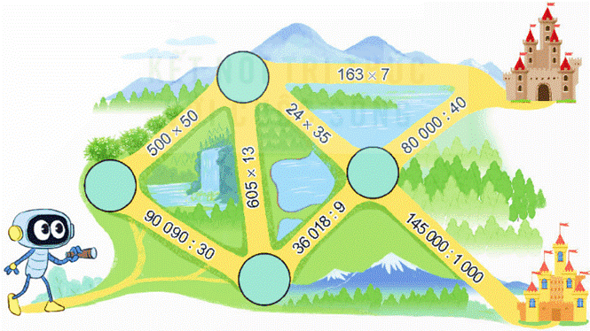
4
Rô-bốt đến kho báu theo các đoạn đường ghi phép tính có kết quả là số lẻ. Hỏi kho báu ở trong toà nhà nào?
1 141
25 000
840
7 865
4 002
3 003

Slide 14
5
Tính bằng cách thuận tiện.
930 x 65 + 65 x 70
= 65 x (930 + 70)
= 65 x 1 000
= 65 000

Slide 15


